Slide 1

Maestría en Matemática Aplicada
Modelado Matemático II
Errores de truncamiento en las series de Taylor
Jorge Leonardo López
Eliana Bonalde
Prof.: Juan Carlos Bastos Pineda

Slide 2
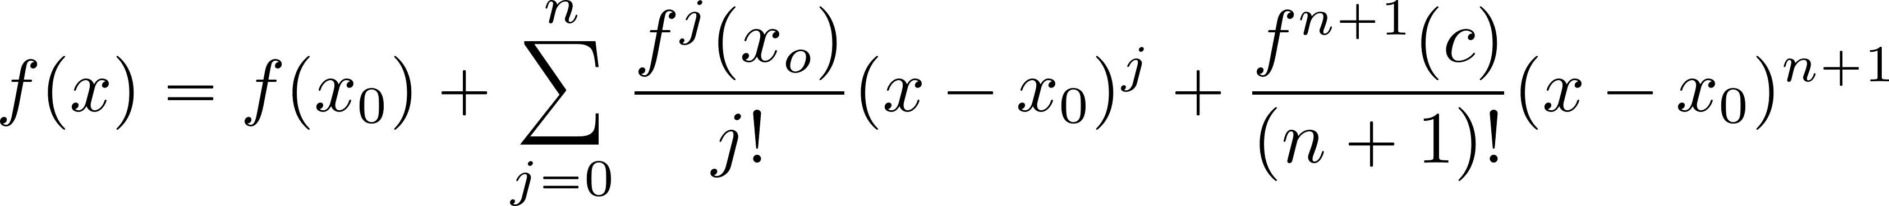
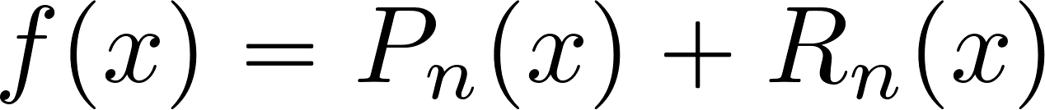
Teorema de Taylor
Dado un entero positivo 𝑛, y una función que es derivable al menos 𝑛 veces con todas sus derivadas continuas alrededor de 𝑥₀, el valor de la función en un punto 𝑥 en la vecindad de 𝑥₀ se puede expresar como
(1 )
para algún valor 𝑐 entre 𝑥₀ y 𝑥. Este resultado puede escribirse de la forma compacta .
El polinomio obtenido al truncar la serie en 𝑛 términos es llamado polinomio de Taylor de orden n (P_{n} )
Y (𝑅_{𝑛}) representa el residuo o error de truncamiento.
A partir de (1) se puede expresar la función alrededor del punto x₀ como
(2 )
La serie dada en (2) puede ser truncada en cualquier punto, el error que resulta al truncar la serie es 𝑅_{𝑛.}

Slide 3
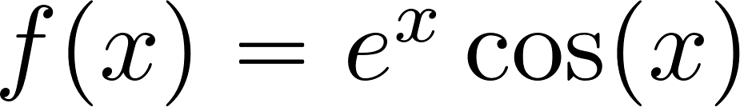
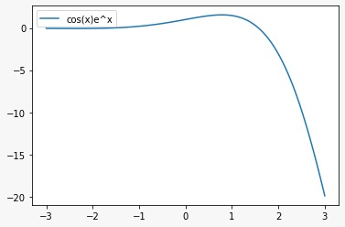
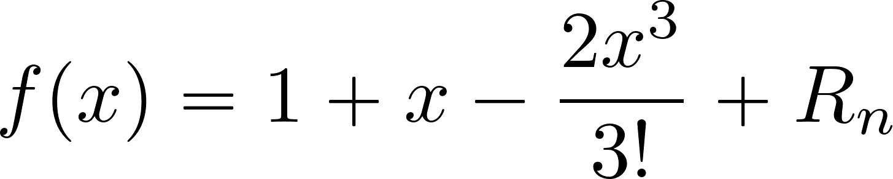
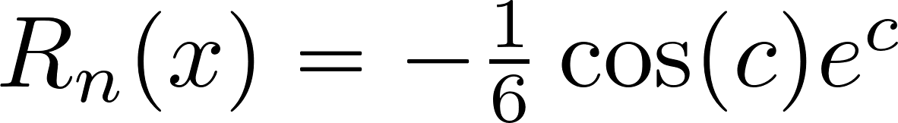
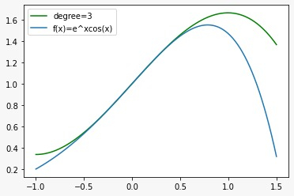
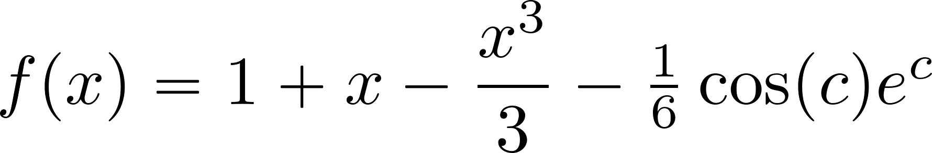
Considere el polinomio de Taylor P₃(x)
de alrededor de x = 0
donde

Slide 4
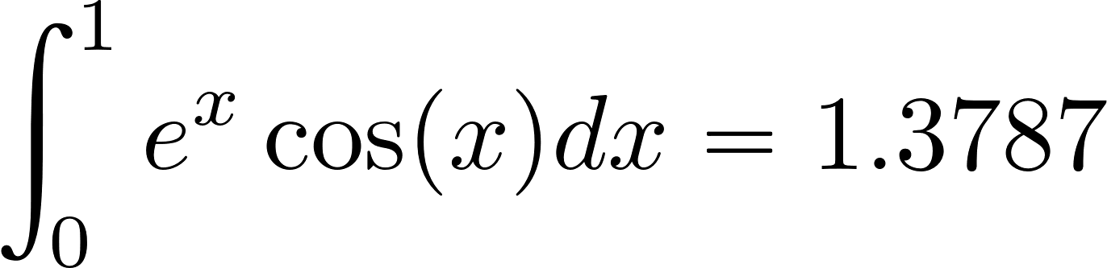
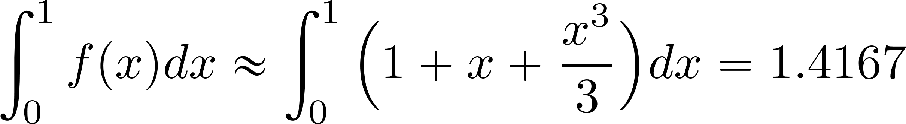
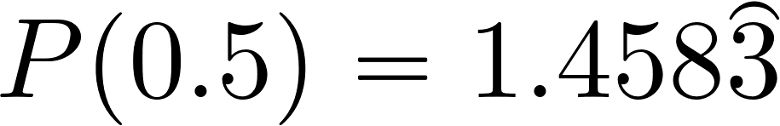
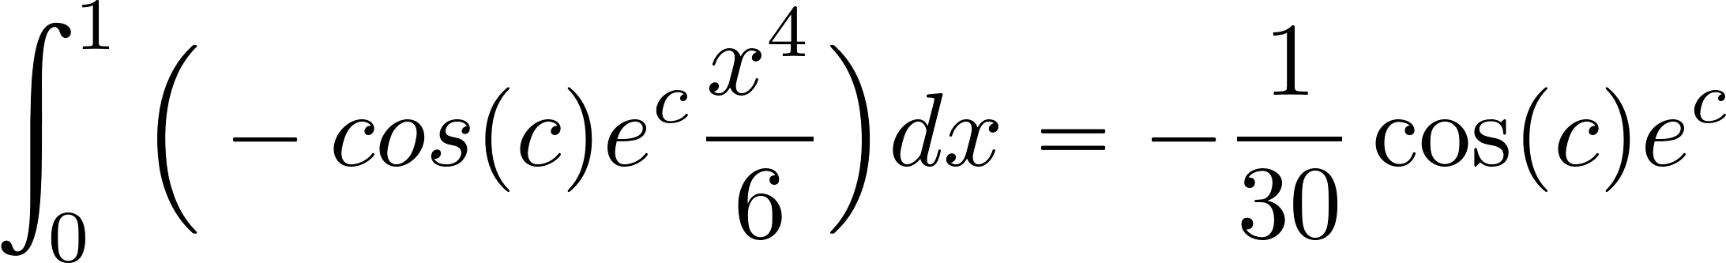
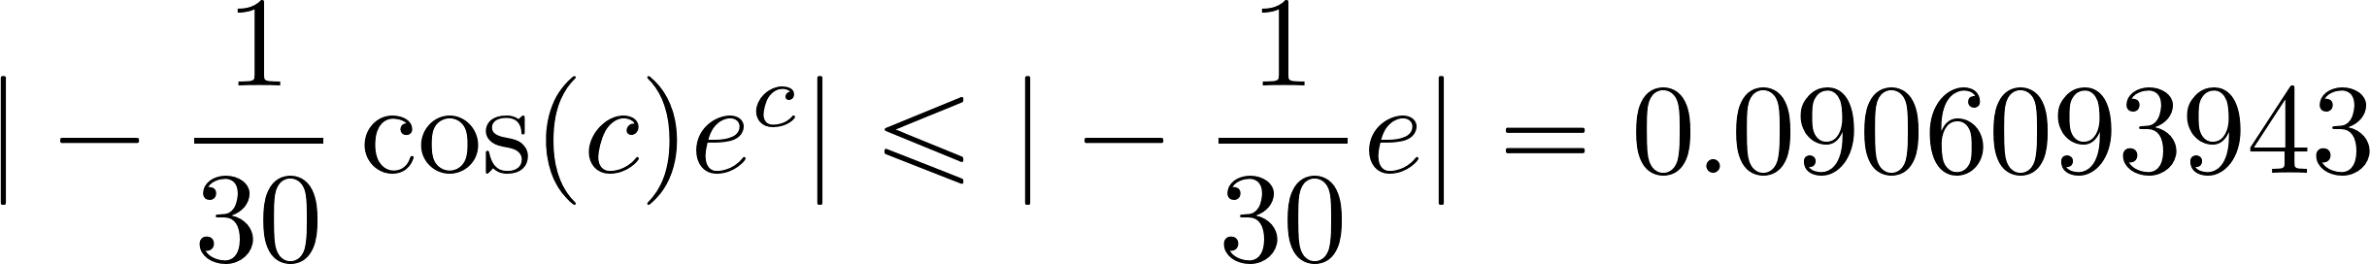
P₃(x) para aproximar la función en el intervalo [0,1]
P₃(0.5) para aproximar f(0.5)

Slide 5
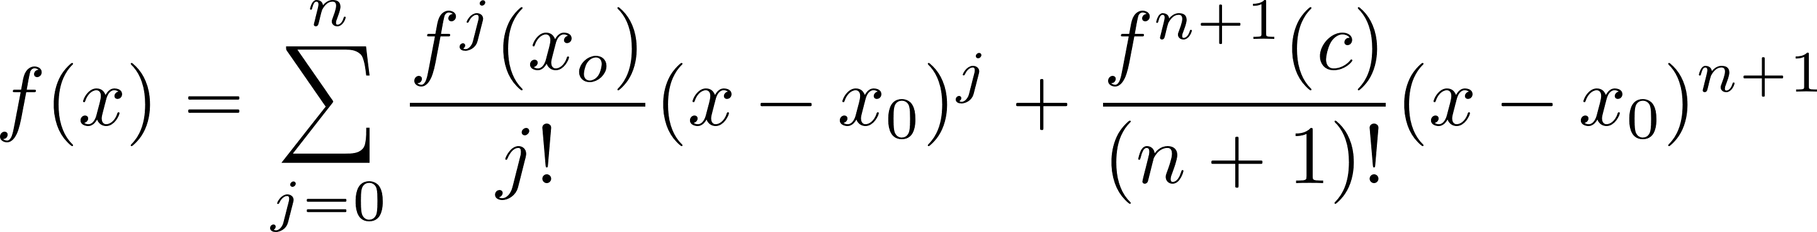
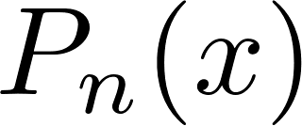
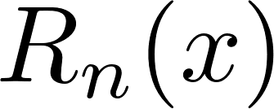
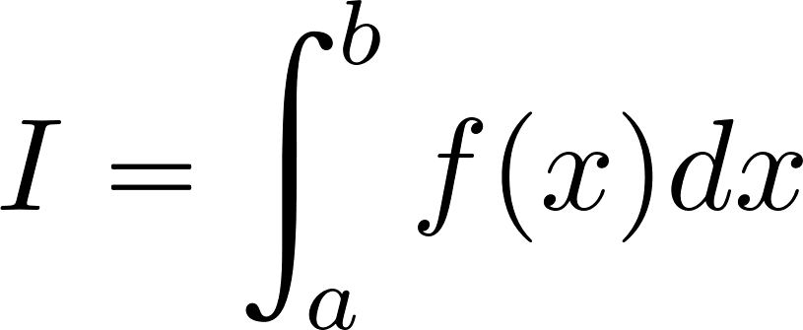
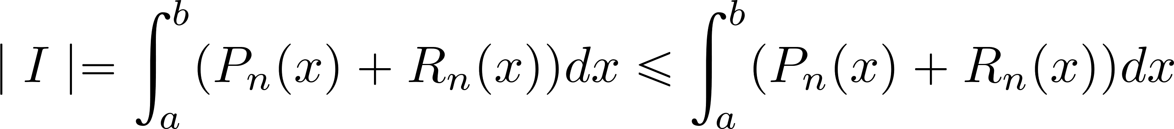
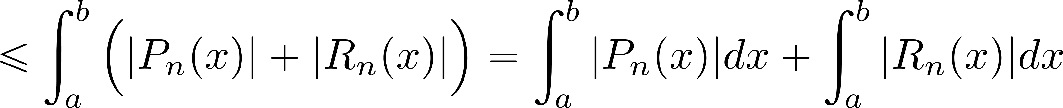
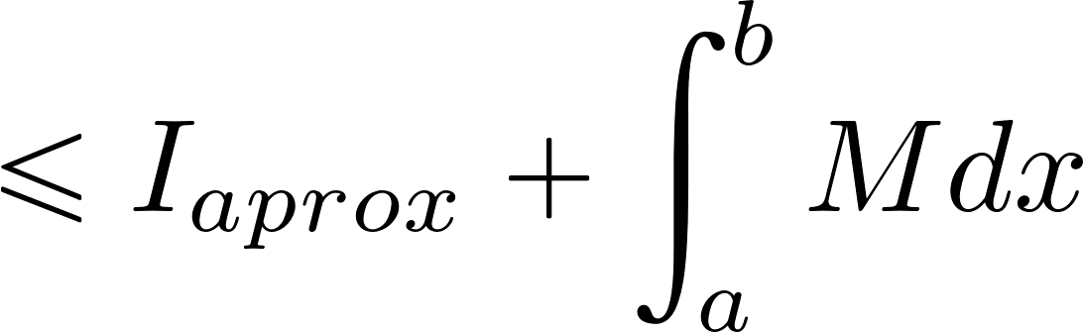
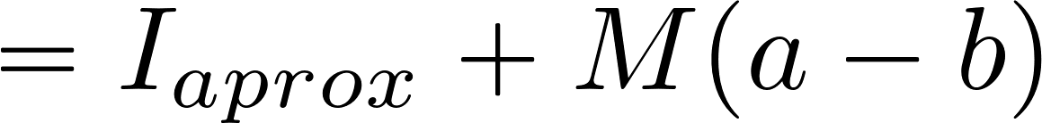
Dado
y sea
entonces,
donde
Cota máxima del error cometido

Slide 6
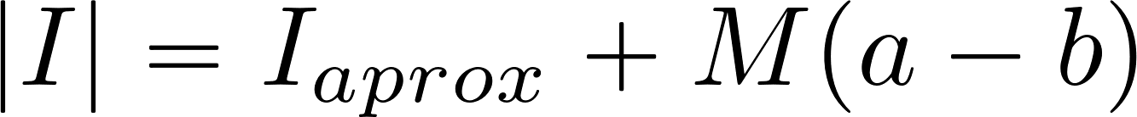
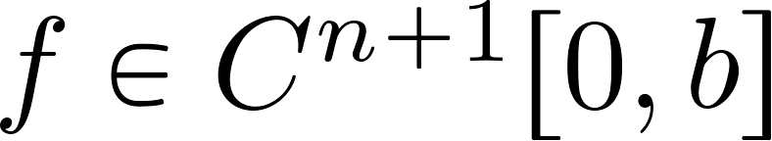
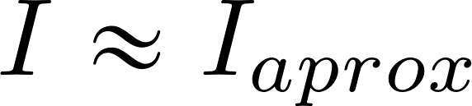
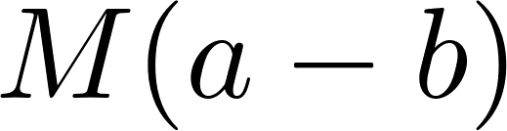

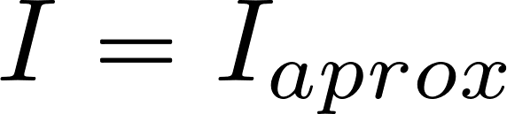
Observación 1
M existe si
Así,
cometiendo un error acotado por .
Observación 2
Si
y
teniendo que

